Slide 1
Г. Цыферов «Зелёный заяц»
Учитель : Туменова Айгуль Мураткалиевна

Slide 2
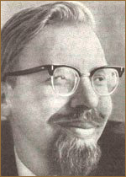
Цыферов Геннадий Михайлович
26 марта 1930, Свердловск — 5 декабря 1972, Москва

Slide 3
Отец писателя разводил парки и был директором Треста озеленения РСФСР, мать работала бухгалтером. В 1956 году окончил Московский областной педагогический институт им. Крупской и три года проработал воспитателем-педагогом в интернате при МИДе. В это время он начал писать сказки миниатюры и послал их на отзыв К.И. Чуковскому. Корней Иванович дал одобрительный ответ и посоветовал серьезно заняться литературой, так уже в нескольких этих маленьких вещах был виден талант начинающего детского писателя.

Slide 4
Книги Цыферова выходили за рубежом и пользовались популярностью: в Чехии - «Дневник медвежонка», «Как лягушки чай пили», «Весна будет всегда», в Болгарии - «Сказки старинного города», в Венгрии - «Хочу быть большим», «Жил на свете слоненок», в Японии - «Про чудака лягушонка», «Дрессировщик», «Туфельки принцессы», «Серьезны рассказы плюшевого мишки», в Германии - «История про поросенка».

Slide 5
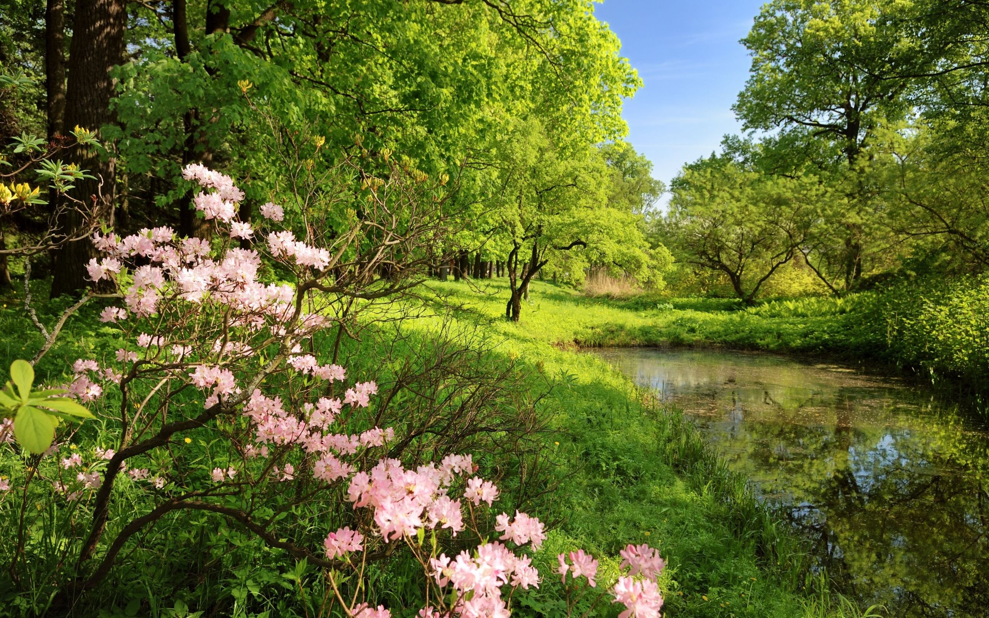

Slide 6
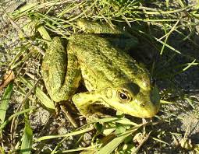

Slide 7
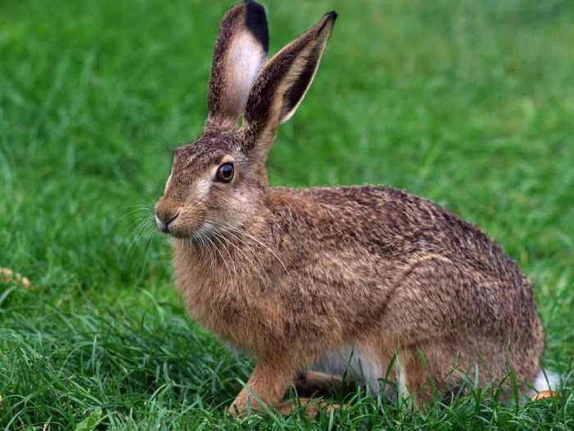

Slide 8
